Slide 1

集结青春力量
助力防控疫情
19自动化二班 04.20.2020

Slide 2

制作人员(不分先后)
谢高会
曹鑫
魏宇辉
冯蒙光
黄子羿
李浩
杨志鹏
王天睿

Slide 3

一百年来，中国青年满怀对祖国和人民的赤子之心积极投身党领导的革命，建设，改革伟大事业为人民战斗，为祖国献身，为幸福生活奋斗，把最美好的青春献给了祖国和人民，谱写了一曲又一曲壮丽的青春之歌

Slide 4

目录
01
坚决打赢疫情防控狙击战
CONTENTS
02
疫情防控的人民战争
03
青春共筑防疫长城
04
统筹推进疫情防控和经济社会发展
05
疫情防控中的大国担当
06
凝心聚力打赢脱贫攻坚战
07
新时代的中国青年
08
打好新冠肺炎全球狙击战

Slide 5
第一章
坚决打赢疫情防控阻击战
制作: 魏宇辉

Slide 6


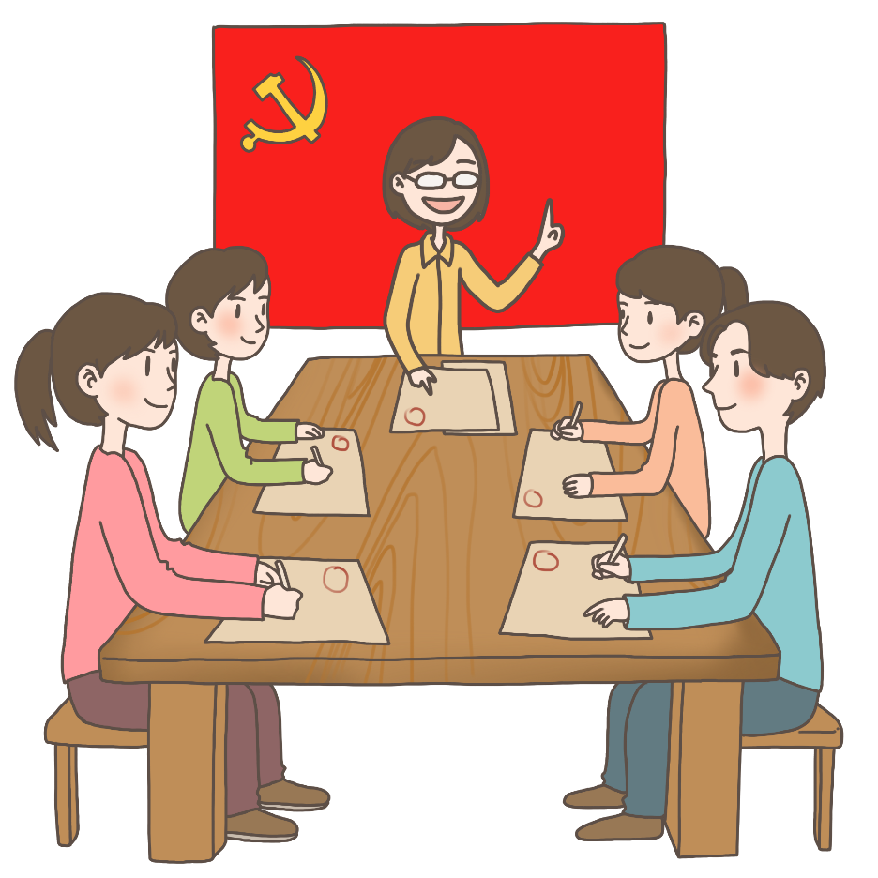
总体部署
疫情发生以来，中央成立应对疫情防控工作领导小组，为疫情严重地区派出指导组，建立国务院联防联控机制，各党政治机关全力行动，军队紧急施为，医务人员无私奉献人民群众众志成城，真正体现了我们全面一盘棋，调动各方面积极性，集中力量办大事的优势。这是一场没有旁观者的全民行动，团员青年也在各条战线上发挥着生力军作用。

Slide 7

习总书记给出抗击疫情最强攻略
抗击疫情16字方略
三点要求
把民众生命安全和身体健康放在第一位
科学
防治
精准
施策
把疫情防控工作当作当前最重要的工作来抓。
同舟
共济
坚定
信心
生命重于泰山。疫情就是命令，防控就是责任。

Slide 8
疫情防控工作所突出体现的我国国家制度的优势
全国一盘棋
特色社会主义制度
调动各方面积极性
集中力量办大事

Slide 9
众志成城
疫情发生以来每天都在被那些站在疫情防控一线的人们感动着，被一方有难八方支援的精神鼓舞着，被众志成城之下创造的奇迹震撼着。很多国外网友在看了武汉火神山医院的建设视频之后很惊呼，十天建成一所1000张床位的医院，件事只有中国能办到
坚定信念
新型冠状病毒对人类来说是一场大考验，地球人必须坚定信心，同舟共济，科学防治精准施策，发挥团结的力量，科学的力量，坚决打赢这场战。
疫情期间，我们年轻人应该
不信谣 不造谣
带动引导亲友
做好个人防护
保持理性冷静

Slide 10
第二章
疫情防控的人民战争
制作: 冯蒙光

Slide 11
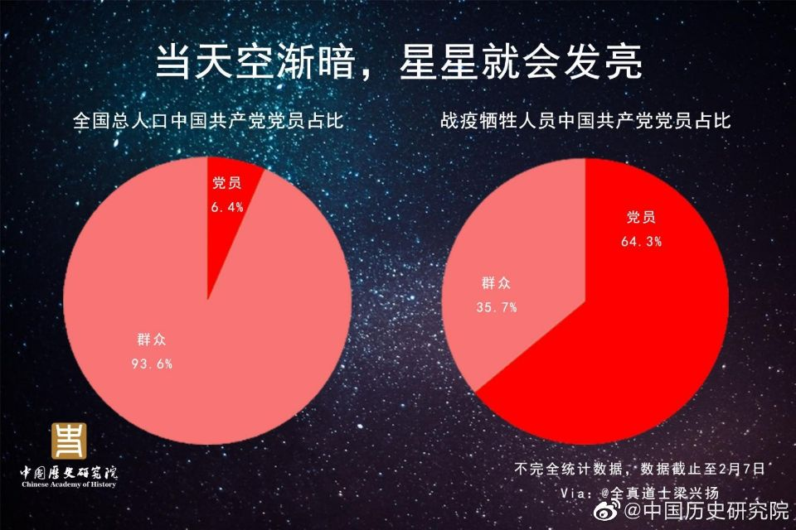
坚定信念
习近平总书记强调，要让党旗在防控疫情第一线高高飘扬。我们也看到，危机当前，哪里任务险重，哪里就有党组织坚强有力的工作，哪里就有党员当先锋、做表率，当好群众的贴心人和主心骨。只要我们全国上下一盘棋，全国人民一条心，一定能打败疫情这个魔鬼，夺取疫情防控阻击战的全面胜利。

Slide 12
怎样打赢疫情防控狙击战
一批批军地医护人员、一个个科研人员、一拨拨志愿者以及广大党员干部尤其是基层干部，不畏艰险、赴汤蹈火，敢于担当、英勇奋战；大江南北、长城内外，
习近平总书记反复强调一个基本思维，就是要紧紧依靠人民群众
一方有难、八方支援，众志成城、守望相助、共克时艰；武汉及湖北人民识大体、顾大局，自觉服从疫情防控大局需要。
一场规模浩大的人民战争，各级干部，医务人员，科研人员集中会战。众多劳动者坚守岗位，默默付出，许多企业和个人捐赠捐助，我们每个普通人自觉地宅在家中做好防护

Slide 13
第三章
青春共筑防疫长城
制作: 曹鑫

Slide 14

处处都有青年人的身影
抗疫一线
优秀的青年医务人员
坚守后方
帮助群众做好防护，让病毒无空可钻
四处奔走
青年志愿者们募集抗疫物资送往疫区
众志成城
海外华侨，留学生驰援疫情严重地区
总结
青年人在祖国困难时勇于挺身而出。报效祖国，为祖国和人民奉献自己的青春

Slide 15
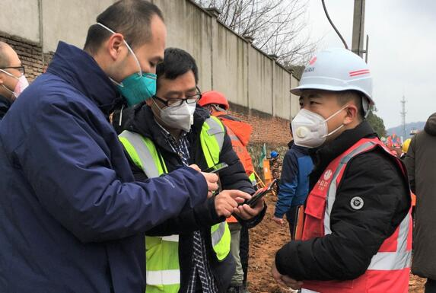
“从前你呵护我长大，现在我来护你周全”
战斗在抗击疫情第一线的青年突击队：
青年突击队是在上世纪五十年带开始广泛组建的以共青团为政治骨干和主体的队伍，常见于“急，难，险，重，新”的任务现场
全国5.2万余支青年突击队、111.8万余名团员青年迅速集结，在疫情防控各个领域勇当先锋，敢打头阵，为抗击病魔贡献青春力量。在火神山，雷神山等抗疫战线上我们能够经常看见他们的身影
火神山医院建设工地，青年工程师李运佐参与机电配合

Slide 16
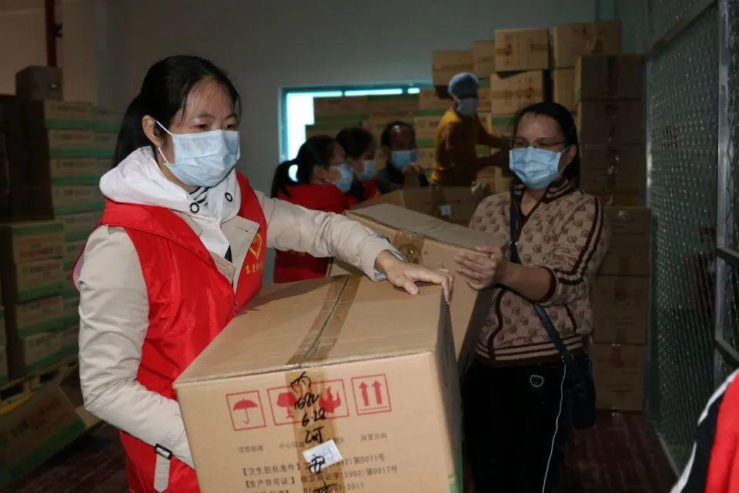

青年志愿者
—可敬的青年队伍
不负总书记勉励，弘扬志愿精神
他们用实际行动践行着奉献、友爱、互助、进步的精神
广西南宁志愿者搬运抗议物资
在疫情防控阻击战攻坚期，青年志愿者们勇于承担责任，乐于承担，无私奉献。在广州南站为来往的乘客测量体温，在医院发放药品，在后方搬运物资，在企业车间协助生产，在网络平台提供心理咨询服务。这些志愿者真正的体现了青年人的责任与担当！

Slide 17

主席对青年人的期望和要求
——青年兴则国家兴，青年强则国家强
1
青年要保持出生牛犊不怕虎，越是艰难越向前的刚健勇毅，勇立时代潮头，争做时代先锋
2
青年时代，选择吃苦也就选择了收获，选择奉献也就选择了高尚
3
只有为人名做出了奉献的青春才会留下充实、温暖、持久、无悔的青春记忆
4
同人民一道拼搏、同祖国一道前进，服务人民、奉献祖国、是当代中国青年的正确方向

Slide 18
第四章
统筹推进疫情防控和经济社会发展
制作: 李浩

Slide 19

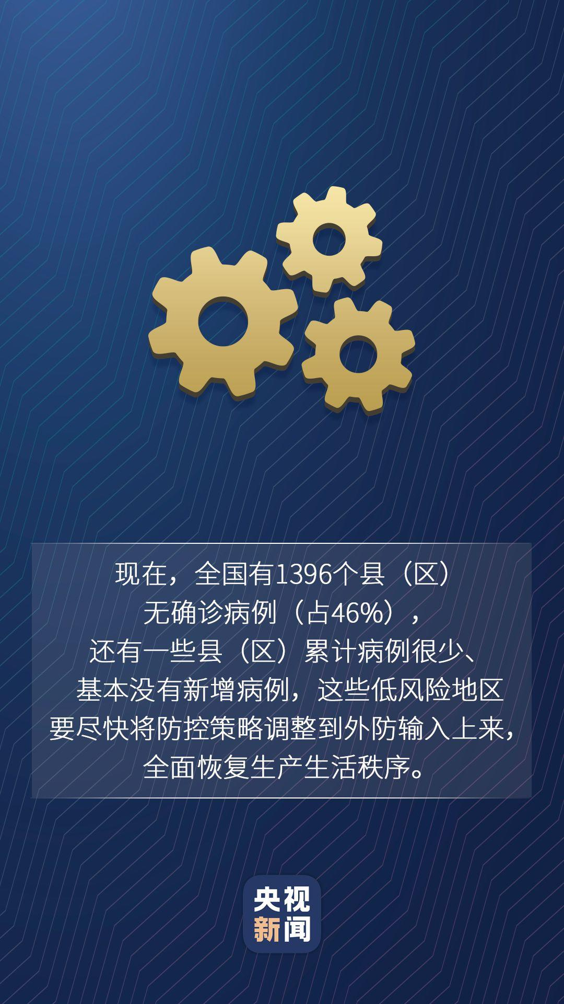
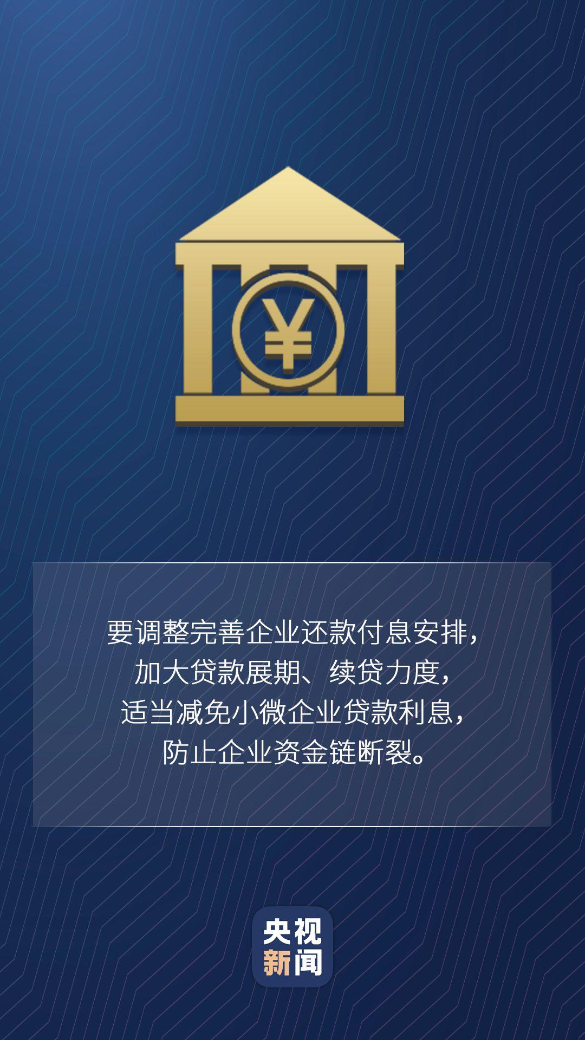
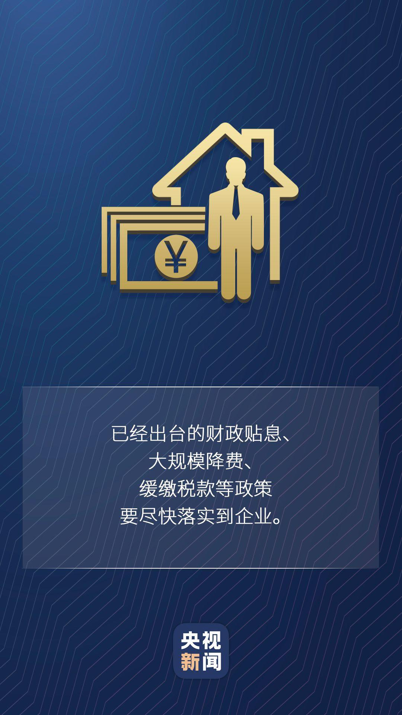
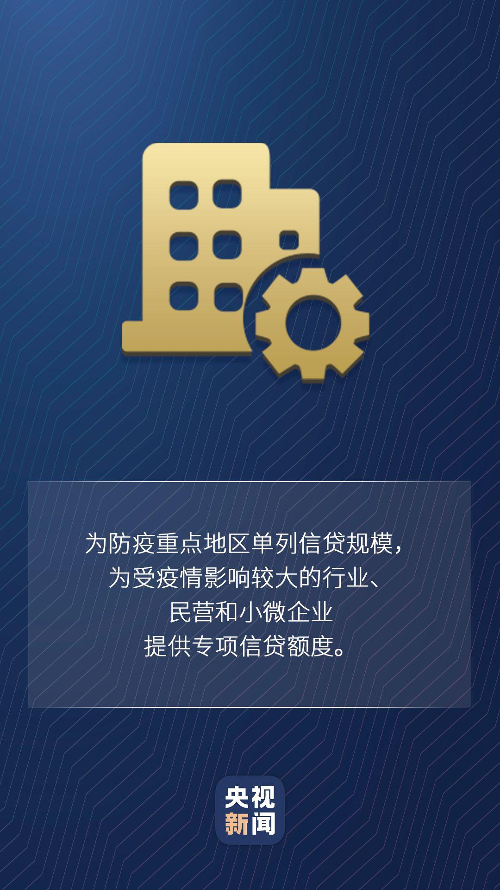
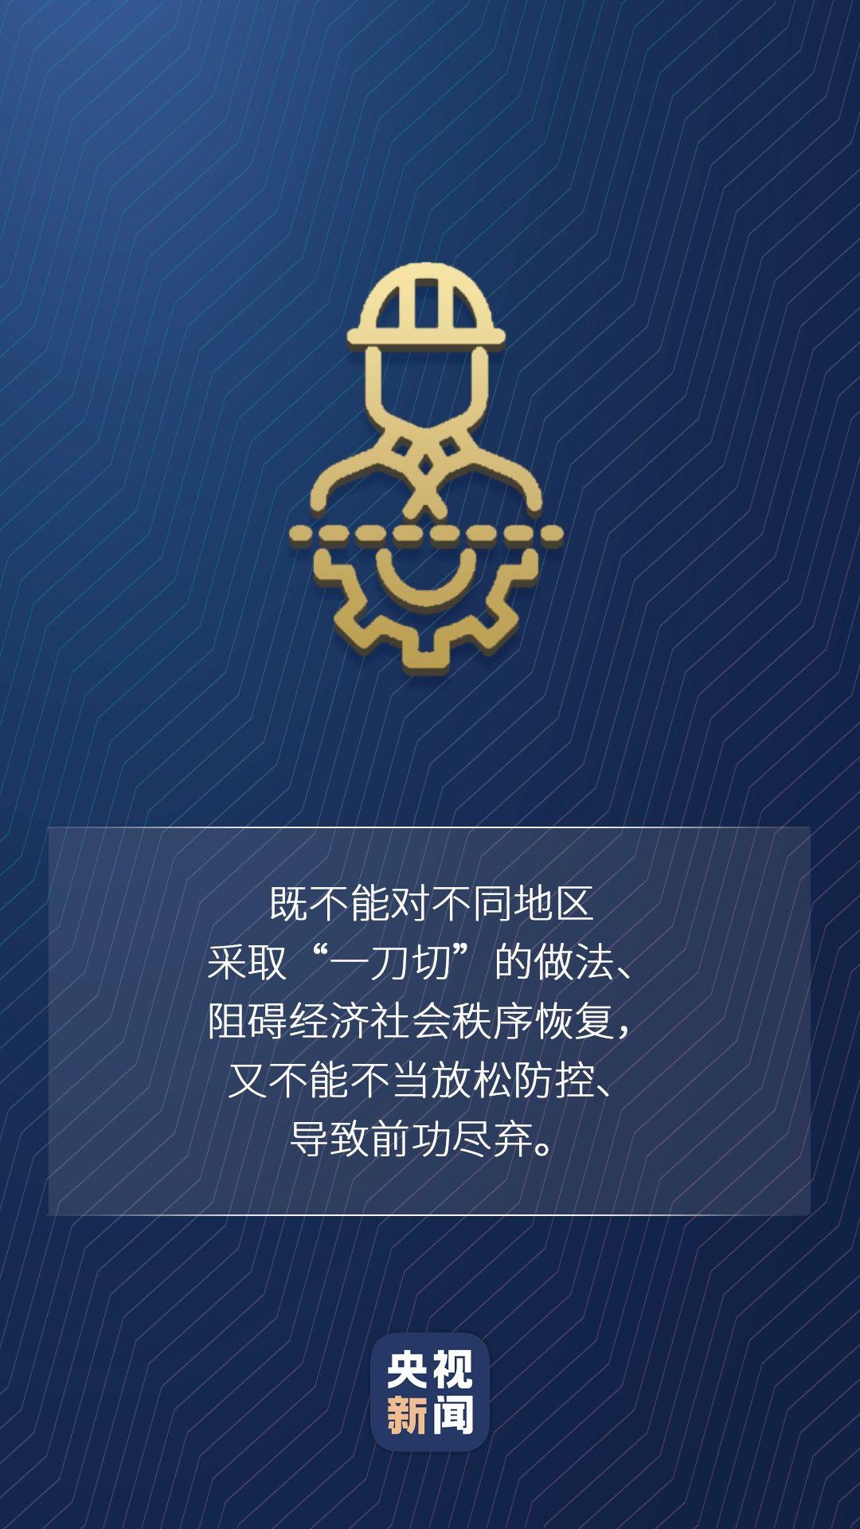
统筹推进疫情防控和经济社会发展
习近平总书记强调经济社会是一个动态循环系统，不能长时间的停摆。应该加强统筹推进疫情防控和经济社会发展。
此次新型冠状肺炎是新中国成立以来在我国发生的传播速度最快，感染范围最广，防控难度最大的公共卫生事件。对我国人民的经济生活造成了巨大的影响。
为此国家做出了：分区分级精确复工复产，加大宏观政策调控力度，全面强化稳就业举措，坚决完成脱贫攻坚任务，切实保障民生。

Slide 20
统筹推进疫情防控和经济社会发展
习近平总书记强调对于分区分级精确复工复产，不能采取“一刀切”的做法。
低风险
要尽快将防控策略调整到外防输入上来，全面恢复生产生活。
中风险
依据防控形势有序复工复产。
高风险
继续集中精力抓好疫情防控工作。

Slide 21
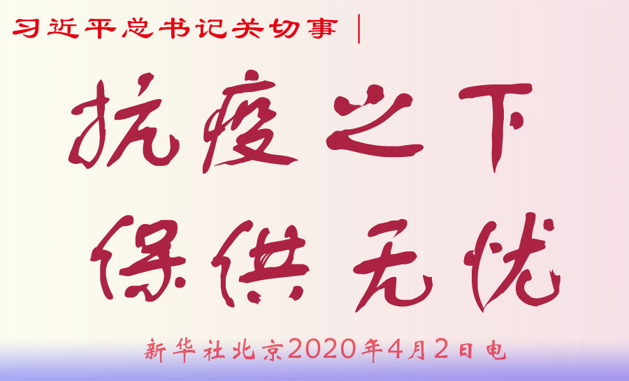
统筹推进疫情防控和经济社会发展
中央采取了一系列的举措保障基本民生
做好居民生活必需品保供调度，保障疫情期间基本民生服务部断档，强化困难群众的兜底保障。
落实了“米袋子”省长责任制和“菜篮子”市长负责制。用强有力的制度政策切实保障了疫情期间居民生活必需品的保供调度。

Slide 22
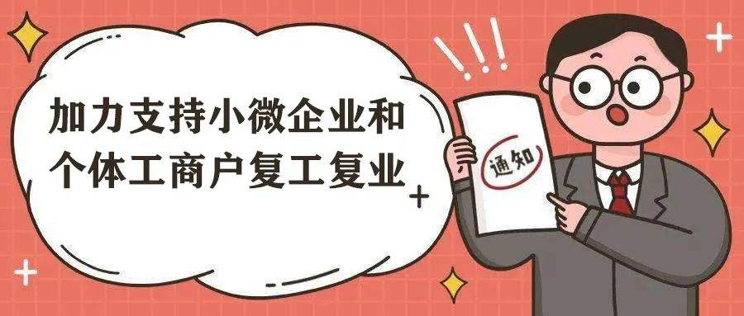
统筹推进疫情防控和经济社会发展
中央采取了一系列的举措帮助企业渡过难关
阶段性见面企业养老、失业、工伤保险单位缴费，缓缴住房公积金，适当减免小微企业贷款利息，为受疫情影响较大的行业、民营和小微企业提供专项信贷额度。
并对于疫情给一些行业和企业带来的经营困难提供有效的帮助，让政策跑在受困企业前面。

Slide 23
第五章
疫情防控中负责任大国担当
制作: 王天睿

Slide 24
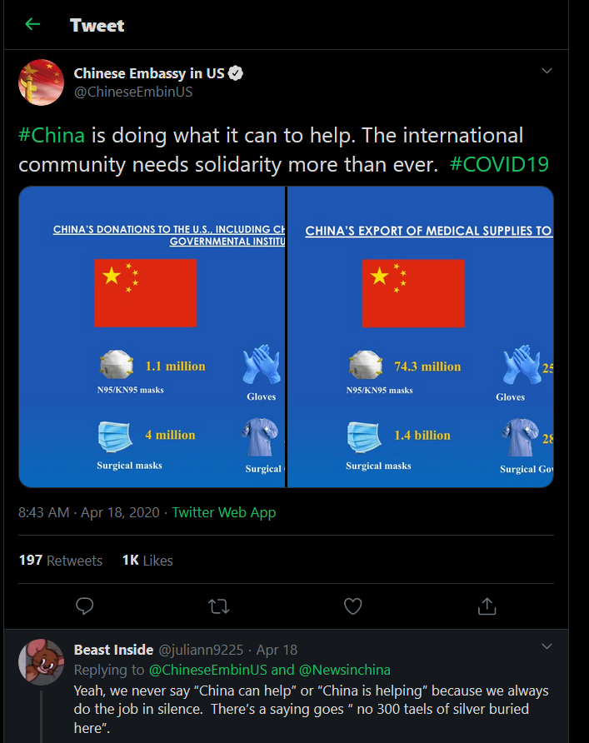
中国在疫情防控国际合作上采取的行动
1
积极主动同世界卫生组织和国际社会开展合作和信息交流
2
迅速分享部分毒株全基因组序列
3
向多个国家提供检测试剂 分享治疗方案
4
中国支援专家团队赴伊朗 伊拉克 巴基斯坦 意大利等国家援助疫情防控工作

Slide 25
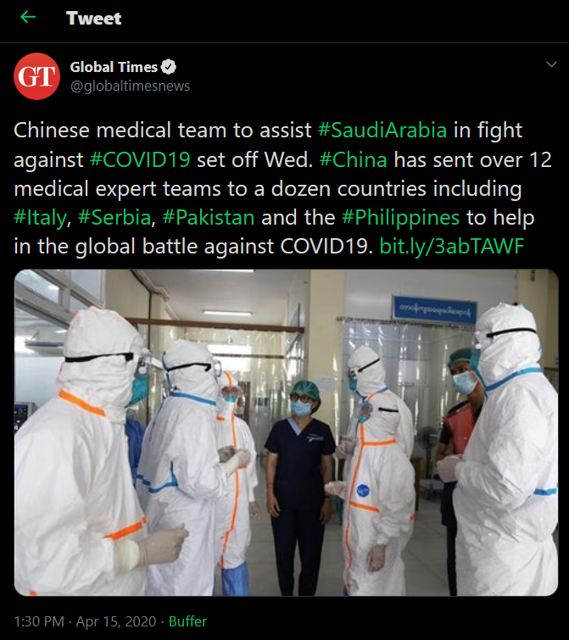
人类命运共同体
没有哪个国家能够独自应对人类面临的各种挑战,
也没有哪个国家能够退回到自我封闭的孤岛
对中国人民生命安全和身体健康负责也是在为
世界公共卫生事业做贡献
疫情发生以来,170 多个国家领导人 40 多个国际组织
和地区组织负责人对中国表示慰问和支持

Slide 26
加强制度建设树立科学理念
要完善疫情防控相关立法,加强配套制度建设,完善处罚程序,强化公共安全保证,构建 系统完善 科学规范运行有效 的疫情防控法律体系
要把复工复产与扩大内需结合起来,把被抑制 被冻结的消费释放出来 把在疫情防控中催生的新型消费 升级消费培育壮大起来 使实物消费和服务消费得到回补

Slide 27
第六章
凝心聚力打赢脱贫攻坚战
制作: 谢高会

Slide 28
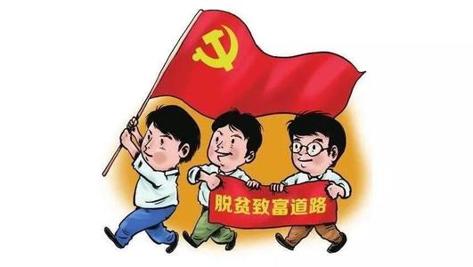
“克服新冠肺炎疫情影响，凝心聚力打赢脱贫攻坚战，确保如期完成脱贫攻坚目标任务，确保全面建成小康社会。”在统筹推进疫情防控和经济社会发展工作的紧要关头，习近平总书记出席决战决胜脱贫攻坚座谈会并发表重要讲话，对加强党对脱贫攻坚的领导、高质量完成脱贫攻坚目标任务提出明确要求，向全党全社会发出了夺取脱贫攻坚战全面胜利的总攻令。聚合“文化力量”，我们将高质量走好脱贫攻坚的每一步。
激活乡土文化，为脱贫攻坚培根铸魂
传承非遗文化，为脱贫攻坚加油助力
挖掘名俗文化，为脱贫攻坚凝心聚气
筑牢乡村文化阵地，激发脱贫攻坚“文化力量”

Slide 29
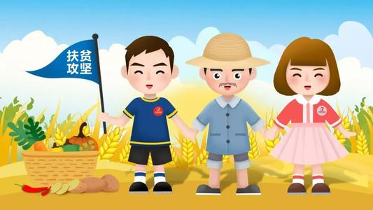

脱贫摘帽不是终点，而是新生活，新奋斗的起点
虽然由于疫情的原因，脱贫攻坚战的许多工作都受到了阻碍，但是脱贫攻坚战并不是一日之功。近年的成就我们是可以看到到，例如贫困人口从2012年的9899万到2019年的55万；建档立卡贫困户人均收入由2015年的3416元增加到2019年的9808元，在疫情带来的新的挑战面前，我们应该始终相信我们的政策，我们的国家！牢记习近平主席的这段话：“我们万众一心加油干，越是艰险越向前，把短板补得再扎实一些，把基础打得再牢靠一些，坚决打赢脱贫攻坚战，如期实现现行标准下农村贫困人口全部脱贫，贫困县全部摘帽。”

Slide 30
第七章
新时代的中国青年
制作: 杨志鹏

Slide 31
新时代的中国青年
--青年兴则国家兴,青年强则国家强
习近平总书记所强调,青年一代的理想信念、精神状态、综合素质，是一个国家发展活力的重要体现,也是一个国家核心竞争力的重要因素。今日之中国，早已摆脱了积贫积弱、任人宰割的悲惨命运,近14亿多人民正奋进在民族复兴的大道上。
★青年必须有担当在谋事创业上强
★青年必须有本领在能力素质上强
★ 青年必须有理想在思想精神上强

Slide 32
新时代的中国青年
做有担当的新时代新青年★
不断深化青少年党史和国情政策教育在青少年中大力弘扬社主义核心价值观要深化宣传引导,加强仪式教育、文化熏陶,大力开展爱国主义教育、中华优秀传统文化教育,帮助青少年树立正确的世界观人生观价值观。要突出典型引路,深化"争做向上向善好青年争做文明守法好网民”活动。要强化实践育人，广泛开展青少年群众性精神文明创建工作，完善深化军地团组织共建共育长效机制。
要坚持政治性、突出思想性、注重实践性,深化青年马克思主义者培养工程,加强学员党性修养、理论学习、社会实践等系统化培养，使之成长为深入了解国情社情民情，具有较强思辨能力、创新能力、动员能力，对党忠诚、绝对可靠,关键时刻能够为党冲锋陷阵的青年政治骨干。

Slide 33
新时代的中国青年
★ 新青年要实现新作为
新时代我们每一位青 年都要立足新起点,肩负新使命,带头解放思想、开拓创新，以争创一流的志气、敢为人先的勇气、革故鼎新的锐气,为理论、制度、科技、文化等各方面的创新作出应有贡献。新青年要深刻把握历史新方位和时代新特点，明大势、识大局、担大任,满怀信心地在建设社会主义现代化国家新征程中书写自己的人生华章。"九层之台起于累土，千里之行始于足下”, 新青年要发扬实干苦干、不务虚功、夙兴夜寐、勤奋工作的意志品质,争做新时代的实干家。

Slide 34
第八章
打好新冠肺炎全球狙击战
制作: 黄子羿

Slide 35
我们打好疫情防控阻击战措施
同各国分享防控有益做法，开展药物和疫苗联合研发
加大力度向国际市场供应原料药、生活必需品，防疫物资等产品
向所有国家开放新冠肺炎疫情防控网上知识中心
积极扩大进口，扩大对外投资，为世界经济稳定做出贡献

Slide 36
习总书记G20重要讲话
重要讲话
习总书记在会议上发出的四点倡议
随着疫情蔓延，形势担忧，习近平总书记3.26日以视频形式召开G20领导人特别峰会,并在会议上其发表了《携手抗疫，共克时艰》的重要讲话
1. 坚决打好新冠肺炎疫情防控全球阻击战
2. 有效开展国际联防联控
3.积极支持国际组织发挥作用
4.加强国际宏观经济作用

Slide 37
G20特别峰会上所取得的成果
各方承诺采取一切必要措施共同抗击疫情。
各方同意为不发达国家抗疫提供支持帮助
各方承诺维护全球经济金融稳定
联合国秘书长呼吁解除对有关国家的单边制裁措施。我国积极响应这一呼吁，希望个别国家切实尊重所有受疫情影响的人民的合法权益和生命

Slide 38
君子有诸己，而后求诸人
要求国际社会做到的，中国都将首先做到
在人类命运共同体时代，所有国家的人民的性命都是紧紧相连在一起的，在中国致力于疫情防控时 ，其他国家也应像中国一样积极作出行动
在各国共同努力下，疫情形势必会得到快速控制

Slide 39
中国的影响世界瞩目，而当中国在疫情方面积极做出有效行动时，也免不了西方政客对中国的污蔑抹黑
这些消息令我们感到震愤，这即是一种不道德也是一种不负责的做法，但是我们也不会做沉默的羔羊任人宰割
《华尔街日报》称“中国是真正的东亚病夫”
《纽约时报》称中国“封城”牺牲 人民自由
美政客一度称新冠病毒为“中国病毒”

Slide 40
凡是危害到我国任何一方面的行为，中国都将与其进行坚决斗争，且必会取得斗争胜利
坚决打好疫情防控阻击战绝不是中国一个国家的任务，而是世界上所有的国家所持有的共同目标
同时，作为朝气蓬勃的青年的我们，更应该散发出青春力量，奉献出自己对国家的一份力量，帮助国家早日度过疫情难关

Slide 41
青年是抗疫生力军，为青年人喝彩！
除了青年突击队、青年志愿者，更有千千万万的在岗位上努力奋斗的青年人，有千千万万默默承担，作出奉献的青年人，筑起防疫的青春长城，我们一个都不能少，让我们向奋战在一线的青年人致敬，为我们自己加油喝彩！

